Slide 1
滲み出るチョコミント感

Slide 2
文章多めですが
気合で
なんとかしてください

Slide 3
OK Google
3分のアラームをセット

Slide 4
もっとカンファレンスに参加して強くなろう!
2018/01/22 第114514回 LT大会 by 佐藤大先輩

Slide 5
アジェンダ？
自己紹介？
カンファレンスとは？
身近なカンファレンス？
身近じゃないかも？
他にもカンファレンス？
カンファレンスのメリット？
参加方法？
おしまい

Slide 6
アジェンダ？
自己紹介！
カンファレンスとは？
身近なカンファレンス？
身近じゃないかも？
他にもカンファレンス？
カンファレンスのメリット？
参加方法？
おしまい

Slide 7
自己紹介
情報システム系2年
末田 貴一 です．
青地に白い鳥
@terfno_mai
今回はカンファレンス
についてのLTです．
縦書き？
知らんな

Slide 8
アジェンダ？
自己紹介？
カンファレンスとは？
身近なカンファレンス？
身近じゃないかも？
他にもカンファレンス？
カンファレンスのメリット？
参加方法？
おしまい

Slide 9
アジェンダ？
自己紹介？
カンファレンスとは！
身近なカンファレンス？
身近じゃないかも？
他にもカンファレンス？
カンファレンスのメリット？
参加方法？
おしまい

Slide 10
カンファレンスとは
カンファレンスとは、「会議・協議」を意味する用語です。 介護の現場では、医師やケアマネジャー（介護支援専門員）、サービス事業者などの援助者が集まって行う会議のことを指します。 要介護者本人の状態の変化や、新しい課題や問題点がないか、適切にサービスを提供できているかを検討します。

Slide 11
カンファレンスとは
？
ぁ
は

Slide 12
カンファレンスとは
楽しい楽しい情報交換会だよ

Slide 13
カンファレンスとは
強い人が
素人や
玄人に
強いお話を
分かりやすく
説明するのさ！

Slide 14
カンファレンスとは
よ
い
な
く
怖

Slide 15
カンファレンスとは
よ
い
な
く
怖

Slide 16
アジェンダ？
自己紹介？
カンファレンスとは？
身近なカンファレンス？
身近じゃないかも？
他にもカンファレンス？
カンファレンスのメリット？
参加方法？
おしまい

Slide 17
アジェンダ？
自己紹介？
カンファレンスとは？
身近なカンファレンス！
身近じゃないかも？
他にもカンファレンス？
カンファレンスのメリット？
参加方法？
おしまい

Slide 18
身近な カンファレンス
高専カンファレンス
をご存知だろうか？
高専生の有志が
運営するカンファレンス
高専関係者，
高専OB，OG
その他諸々が参戦

Slide 19

身近な カンファレンス
津山でもやりました
https://www.slideshare.net/Raryosu/in-2-46157056

Slide 20
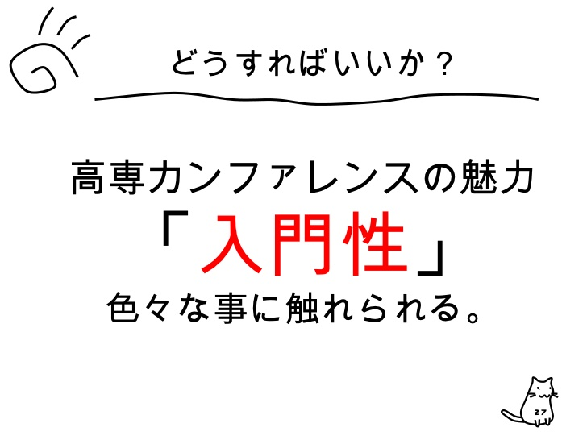
身近な カンファレンス
これ is 高専カンファレンス
https://www.slideshare.net/Gobu52/ss-7394269

Slide 21

身近な カンファレンス
これも高専カンファレンスの特徴
https://www.slideshare.net/igaiga/kosenconf012hachinohe

Slide 22
身近な カンファレンス
高専カンファレンスは
カンファレンス入門に
うってつけの
難易度．
アウェイ感は皆無

Slide 23
身近な カンファレンス
高専カンファレンスは
プレゼン型勉強会
である

Slide 24
身近な カンファレンス
迎
歓
障
ュ
ミ
コ

Slide 25
身近な カンファレンス
迎
歓
障
ュ
ミ
コ

Slide 26

身近な カンファレンス
春休みです
宇部です
行ってね
https://connpass.com/event/74365/
https://kosenconf111.github.io/index.html

Slide 27
アジェンダ？
自己紹介？
カンファレンスとは？
身近なカンファレンス？
身近じゃないかも？
他にもカンファレンス？
カンファレンスのメリット？
参加方法？
おしまい

Slide 28
アジェンダ？
自己紹介？
カンファレンスとは？
身近なカンファレンス？
身近じゃないかも！
他にもカンファレンス？
カンファレンスのメリット？
参加方法？
おしまい

Slide 29
身近じゃないかも
大都会岡山から
遠い！

Slide 30
身近じゃないかも
もちろん
俺らは
抵抗するで

Slide 31
身近じゃないかも
もちろん
俺らは
抵抗するで

Slide 32
身近じゃないかも
もちろん
俺らは
抵抗するで

Slide 33
身近じゃないかも
で
拳

Slide 34
身近じゃないかも
で
合
気

Slide 35
アジェンダ？
自己紹介？
カンファレンスとは？
身近なカンファレンス？
身近じゃないかも？
他にもカンファレンス？
カンファレンスのメリット？
参加方法？
おしまい

Slide 36
アジェンダ？
自己紹介？
カンファレンスとは？
身近なカンファレンス？
身近じゃないかも？
他にもカンファレンス！
カンファレンスのメリット？
参加方法？
おしまい

Slide 37
他にもカンファレンス
カンファレンスは
高専カンファレンスだけではない
他にも様々な
カンファレンスが
開催されている
都会で… :)

Slide 38
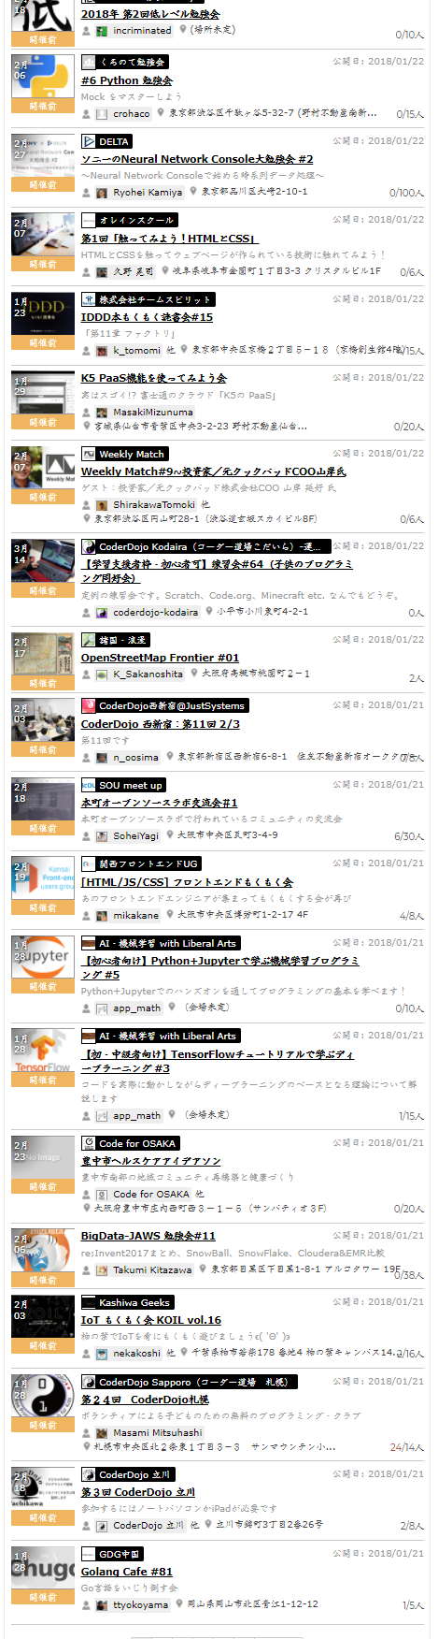
他にもカンファレンス
いっぱい
開催
されてるよ

Slide 39
アジェンダ？
自己紹介？
カンファレンスとは？
身近なカンファレンス？
身近じゃないかも？
他にもカンファレンス？
カンファレンスのメリット？
参加方法？
おしまい

Slide 40
アジェンダ？
自己紹介？
カンファレンスとは？
身近なカンファレンス？
身近じゃないかも？
他にもカンファレンス？
カンファレンスのメリット！
参加方法？
おしまい

Slide 41
カンファレンスのメリット
強い人による
最新かもしれない
めっちゃ強い情報を
分かりやすく
教えて
もらえる
かもしれない

Slide 42
カンファレンスのメリット
多くの場合
食事や飲み物が
提供される(こともある)
が，
参加料が
めちゃ安い
コスパが神

Slide 43
カンファレンスのメリット
忘年会や
新年会などの
代わりに
参戦するのも
1つの手段として
アリだと思う

Slide 44
アジェンダ？
自己紹介？
カンファレンスとは？
身近なカンファレンス？
身近じゃないかも？
他にもカンファレンス？
カンファレンスのメリット？
参加方法？
おしまい

Slide 45
アジェンダ？
自己紹介？
カンファレンスとは？
身近なカンファレンス？
身近じゃないかも？
他にもカンファレンス？
カンファレンスのメリット？
参加方法！
おしまい

Slide 46
参加方法
TECH PLAY：https://techplay.jp
connpass：https://connpass.com/dashboard/
Doorkeeper：https://manage.doorkeeper.jp/user/events
ATND：https://atnd.org
皆大好きTwitterアカウントがあれば
全てのサイトが利用できるよ

Slide 47
参加方法
カレンダーの
日付から
好きなのを
選んで
エントリー
しよう！

Slide 48
参加方法
基本的に
ほぼ毎日
どこかで開催されている
超暇な日こそ
カンファレンス

Slide 49
参加方法
基本的に
ほぼ毎日
どこかで開催されている
デートの日も
カンファレンス

Slide 50
アジェンダ？
自己紹介？
カンファレンスとは？
身近なカンファレンス？
身近じゃないかも？
他にもカンファレンス？
カンファレンスのメリット？
参加方法？
おしまい

Slide 51
アジェンダ？
自己紹介？
カンファレンスとは？
身近なカンファレンス？
身近じゃないかも？
他にもカンファレンス？
カンファレンスのメリット？
参加方法？
おしまい

Slide 52
おしまい
皆さんも どんどん 各種カンファレンスに 参戦することで 他分野の 知識や人脈， 鋭く深い知識を 得ることで より強い エンジニアに なって いきましょう！

Slide 53
おしまい
？
ぁ
は

Slide 54
おしまい
に
る
す
要

Slide 55
おしまい
に
る
す
要

Slide 56
おしまい
人生
楽しんで

Slide 57
おしまい
上
以

Slide 58
おしまい
上
以

Slide 59


Slide 60
fin

Slide 61
fin
Notes:
セ フィニ

Slide 62
Do you have any questions?
Notes:
セ フィニ

